Slide 1
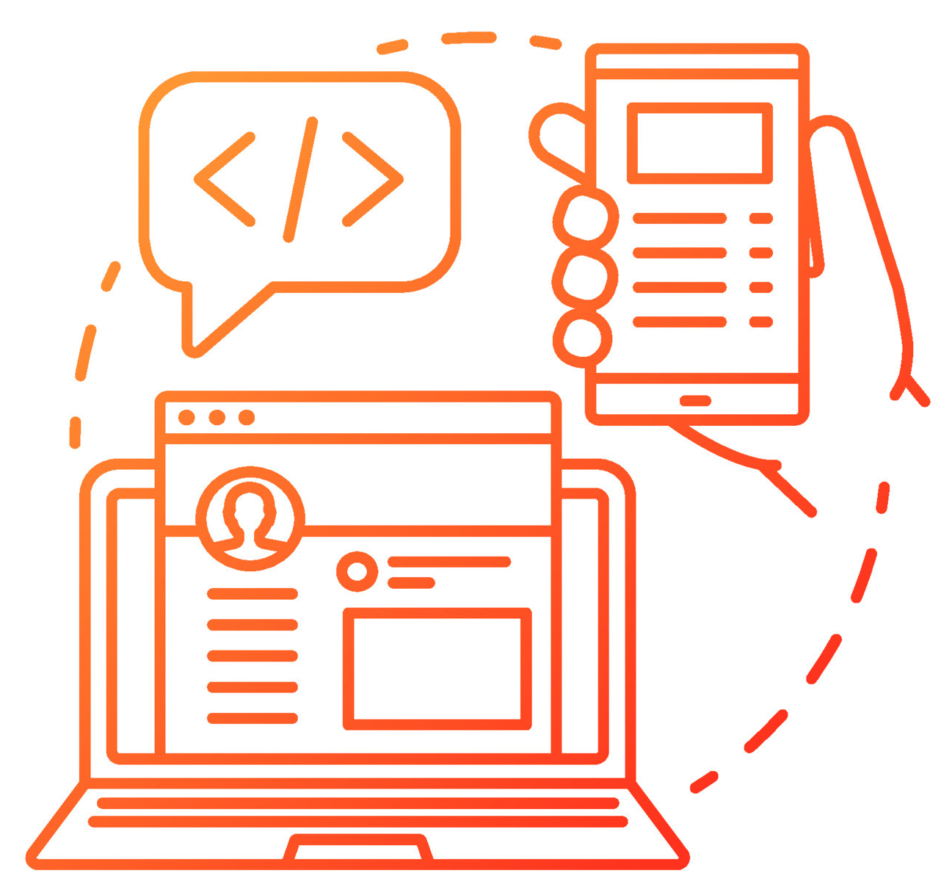
Programación Front END
Ingeniería en ejecución Informática
Pablo Vilches Valenzuela
Mg. En gestión Tecnológica

Slide 2
Contenido
Antes de comenzar…
Hoy veremos:
Directivas
shared
¿Qué aprendimos hoy?
Desafío final
Referencias documentales

Slide 3

  Librerias
Son paquetes externos creados por la comunidad o empresas, no forman parte del núcleo de Angular.
3

Slide 4
¿Qué es un Shared en Angular y para qué sirve?
Shared Module / Shared Folder: la lógica reutilizable de Angular
Un Shared es un lugar donde guardamos código reutilizable en toda la aplicación.
Se utiliza para evitar duplicar lógica entre componentes.
Normalmente contiene:
  Directivas
  Pipes
  Servicios
  Componentes pequeños que se repiten
Permite que la app sea:
  Más ordenada
  Más mantenible
  Más escalable
Regla pedagógica:
Si un componente se va a usar en más de un lugar, debe vivir en un shared.

Slide 5
¿Qué es una Directiva en Angular?
Directivas: el poder de modificar el comportamiento del HTML
Una Directiva es una clase que le agrega comportamiento extra al HTML.
Angular trae directivas por defecto como:
  *ngIf
  *ngFor
  [ngClass]
Pero también podemos crear directivas personalizadas para extender el comportamiento del input, botón, div, etc.
Ejemplos de usos:
  Validaciones personalizadas
  Formateo (rut, fecha, moneda…)
  Cambiar estilos dinámicamente
  Activar animaciones en scroll
Regla pedagógica:
Una directiva agrega comportamiento sin crear un componente nuevo.

Slide 6
Directivas como Validadores: ¿Por qué y para qué?
Angular permite validar formularios de manera nativa, pero a veces necesitamos:
  Reglas propias (ej: validar RUT chileno, patente, número contrato…)
Para eso se crean directivas validadoras, registradas como NG_VALIDATORS.
Ventajas:
  El componente queda limpio (solo muestra datos).
  La validación queda centralizada y reutilizable.
  Si mañana cambias la regla → cambias solo la directiva.
Regla pedagógica:
El componente no debería validar; validar es responsabilidad del validador.

Slide 7
El Ciclo de Validación de Angular
Angular detecta que el input tiene:
  ngModel
  name=""
  Una directiva validadora
Angular crea un FormControl interno.
Cada vez que el valor cambia (o al blur, según configuración):
  Angular llama a:
validate(control)
El validador retorna:
  null → válido
  {error: true} → inválido
Angular actualiza:
  control.valid
  control.invalid
  control.touched
  control.errors
Estos estados permiten:
  Activar CSS
  Mostrar mensajes de error
  Bloquear botones
  Llevar lógica de negocio
Regla pedagógica:
Angular no adivina nada: todo ocurre porque el validador devuelve un estado.

Slide 8
Por qué es tan importante separar responsabilidades
Arquitectura limpia: Shared, Directivas y Componentes
Un componente debe enfocarse en:
  mostrar datos
  recibir input del usuario
Un shared debe contener la lógica compleja y reutilizable.
Una directiva debe encargarse del comportamiento del HTML (validaciones, formatos, activaciones).
Ventajas pedagógicas para los estudiantes:
  La aplicación queda más fácil de mantener.
  Se entiende mejor el flujo de Angular.
  Los errores son más fáciles de depurar.
  Sin duplicación → menos bugs.
Conclusión:
En Angular, separar responsabilidades te permite escalar la app sin caos.

Slide 9

  ¿Qué es Ionic?
Ionic: Framework para crear apps móviles con tecnologías web
9

Slide 10
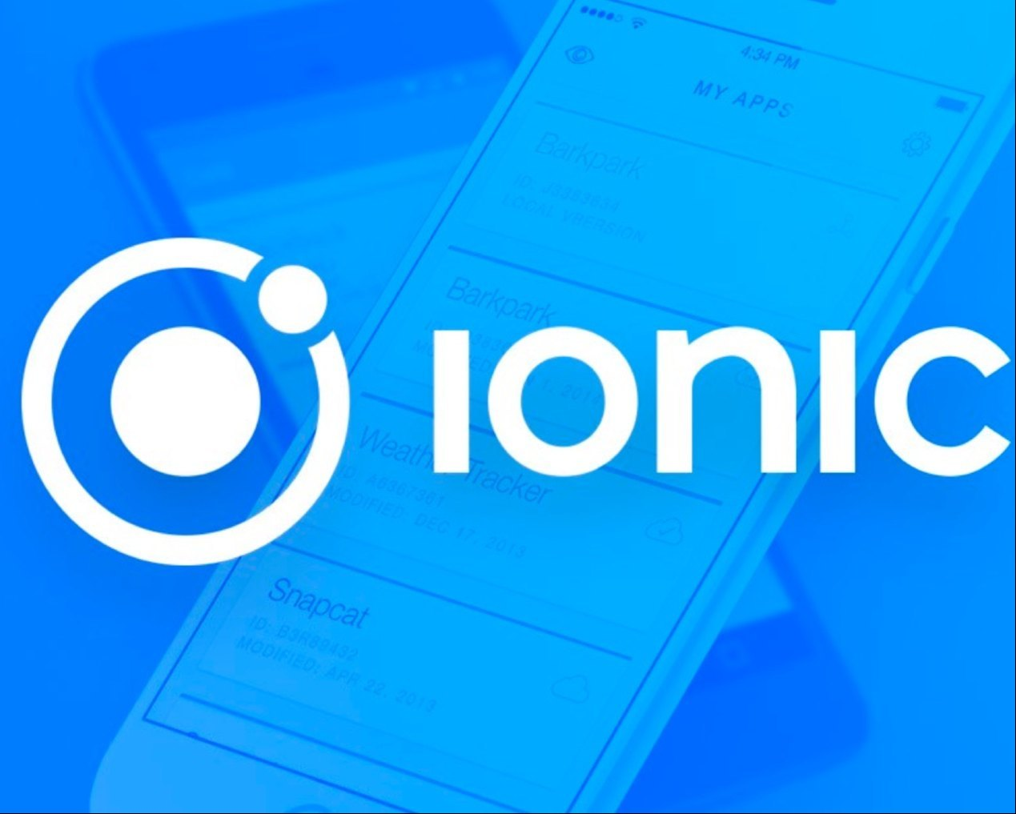
¿Qué es Ionic?
Ionic: Framework para crear apps móviles con tecnologías web
Ionic es un framework de desarrollo móvil que permite crear aplicaciones usando:
  HTML
  CSS
  JavaScript
  Angular / React / Vue
Permite construir apps Android, iOS y web desde un mismo código.
Se basa en componentes UI listos, optimizados para verse como apps nativas.
Es ideal para:
  estudiantes
  proyectos rápidos
  prototipos
  apps empresariales con lógica web

Slide 11
Cómo funciona Ionic por dentro
Arquitectura Híbrida: Web + Capacitor
Ionic funciona como una WebApp empaquetada dentro de una app nativa.
Usa Capacitor, una capa que permite acceder a funciones del dispositivo:
  Cámara
  GPS
  Archivos
  Notificaciones
  Sensores
Capacitor traduce las llamadas desde JavaScript → código nativo (Swift/Kotlin).
Resultado:
  La app se ve como nativa
  Usa APIs reales del teléfono
  Se desarrolla con la comodidad del stack web

Slide 12
Ventajas de usar Ionic
Por qué Ionic es tan popular en educación y empresas
Un solo código para Android, iOS y Web:
  Ahorra tiempo
  Ahorra dinero
  Facilita mantenimiento
Aprendizaje rápido si ya sabes Angular o web.
Gran ecosistema:
  Capacitor Plugins
  Ionic UI Components
Compatible con librerías web:
  Leaflet (mapas)
  Chart.js (gráficos)
  Firebase
  APIs REST
Ideal para estudiantes porque aprenden lógica móvil sin entrar de lleno a Kotlin/Swift.

